Slide 1
Vue实战——pc版美团
郑志宇

Slide 2
01
实战目的
02
课程基础
03
开发流程

Slide 3
实战目的
1.熟练运用vue开发项目
2.熟悉前端开发项目流程
3.培养模块化， 组件化编程思想

Slide 4
课程基础
了解vue的基础用法，如：数据绑定 ，条件语句，绑定事件等
熟悉vue-router路由使用。
了解vuex的机制以及用法。
4. 了解es6语法
5. 掌握webpack的基本配置

Slide 5
开发流程
npm i -g @vue/cli 3.0
vue create 项目名
安装2.0脚手架
npm uninstall @vue/cli
npm i –g vue-cli 2.0
vue init webpack 项目名
页面需求分析
接口设计
确定主要应用技术
Vue全家桶+element-ui组件库
搭建环境
需要开发的页面:
明确页面的功能:
（有些功能需要配合）
设计接口
接口联调
页面开发
页面整体结构分析
页面结构的特点
开发两套模板

Slide 6
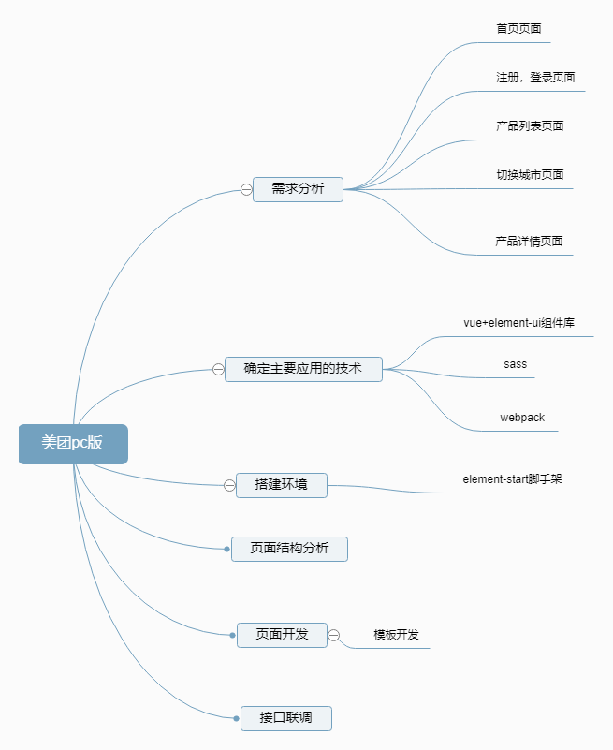

Slide 7
环境要求
Node6.0+
Webpack 2+
Git

Slide 8
页面需求分析
1.首页页面
2.登录，注册页面
3.产品列表页
4.切换城市页
5.产品详情页面

Slide 9
接口设计
根据页面需求分析提出接口设计方案，约定数据结构
http://note.youdao.com/noteshare?id=d8bc0a5532f2cbec73e57f281f4f6d3a&sub=98BB6A8E78514FF38CC89DF128E8ABEF

Slide 10
主要运用的技术
Vue 、element-ui、sass、webpack
使用element-start脚手架

Slide 11
注册密码强度规则
密码长度不小于6
当密码长度小于6时数字/字母/其他字符 三种均存在 密码强度为中
当密码长度大于6时只要数字/字母/其他字符 存在两种， 则密码强度为中
当密码长度大于20时，只要存在一种 密码强度为中
5. 当密码长度大于6时 数字/字母/其他字符 三种均存在 密码强度为强
6. 当密码长度大于8时 存在特殊字符+ （数字/字母中的任意一种）密码强度为强
7. 当密码长度大于10时 存在数字 + 字母 密码强度为强
8. 其他密码强度为弱

